Slide 1
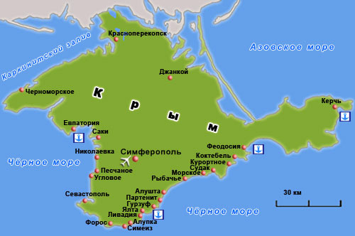
Полуостров Крым
Расположен между 33-37° в. д., 44-46° с. ш. Полуостров представляет собой неправильный четырехугольник с выступами Тарханкутского полуострова на западе и Керченского на востоке. Крайняя северная точка Крыма расположена на Перекопском перешейке, крайняя южная — мыс Сарыч, крайняя западная — мыс Кара-Мрун (Прибойный) на Тарханкуте, крайняя восточная — мыс Фонарь на Керченском полуострове.
Площадь полуострова составляет
26, 2 тыс км кв

Slide 2
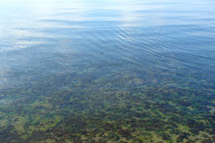
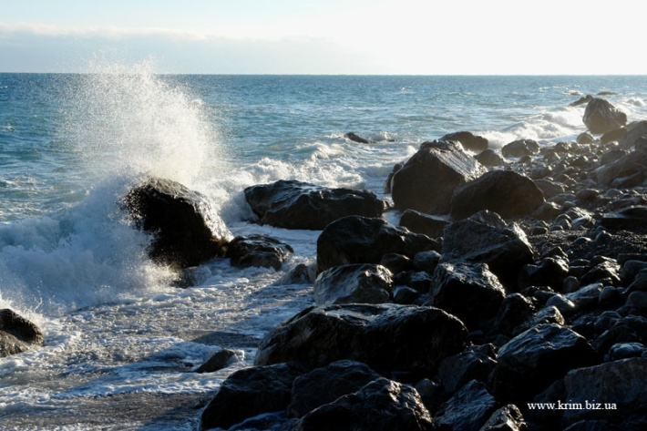
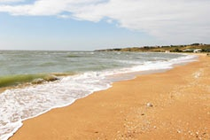
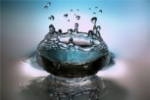
С запада и юга полуостров омывает Чёрное море, с востока – Керченский пролив, с северо-востока – воды Азовского моря и его залива Сиваш.
Черное море представляет собой довольно глубокий (до 2245 м), почти замкнутый водоем. Азовское море мелкое, наибольшая его глубина не превышает 13,5 м.
Черное море
Азовское море

Slide 3
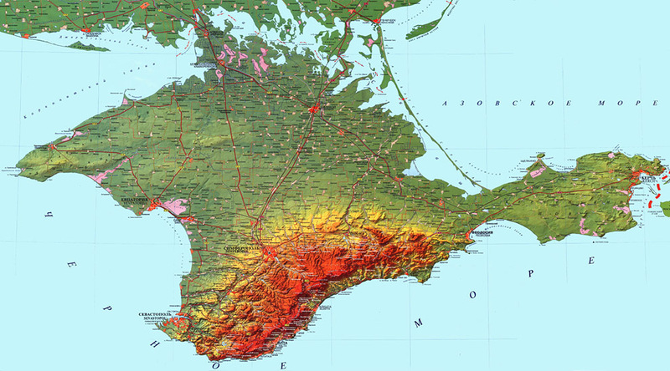
Рельеф Крыма

Slide 4
Поверхность Крыма резко разделяется на северную, равнинную, часть, занимающую примерно три четверти площади полуострова, и южную, горную, часть. Рельеф равнинной части однообразный: на севере это совершенно плоская, как стол, равнина, у железнодорожной станции Джанкой слегка всхолмленная. К западу на Тарханкутском полуострове протягиваются невысокие увалы, а у Симферополя начинается предгорье. Крымские горы протянулись вдоль Южного берега полуострова пологой дугой длиной более 160 км и шириной до 40 - 50 км. Они четко разделены на три гряды: Главную, Внутреннюю и Внешнюю.

Slide 5
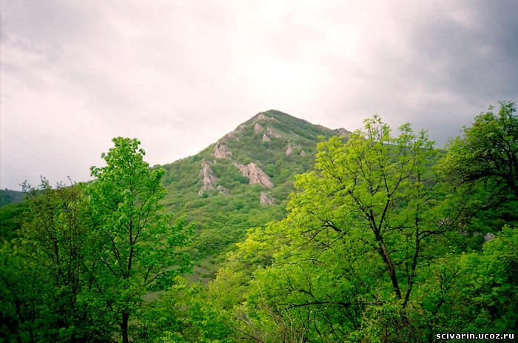
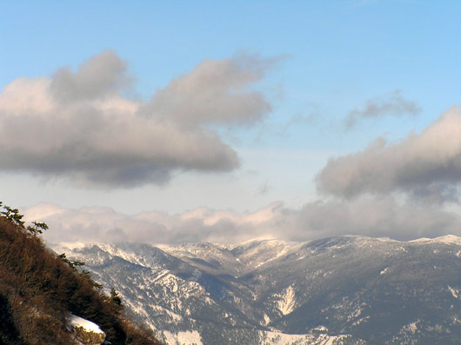
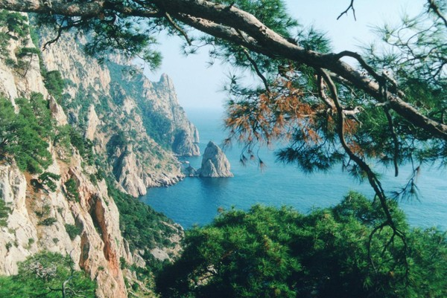
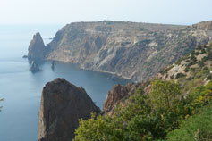
Крымские горы
Длина Крымских гор в пределах 200 км, а шириной 70км. Самая высокая гора в составе Крымских гор – это Роман-Кош, высота её составляет 1545 метров, над уровнем моря.

Slide 6
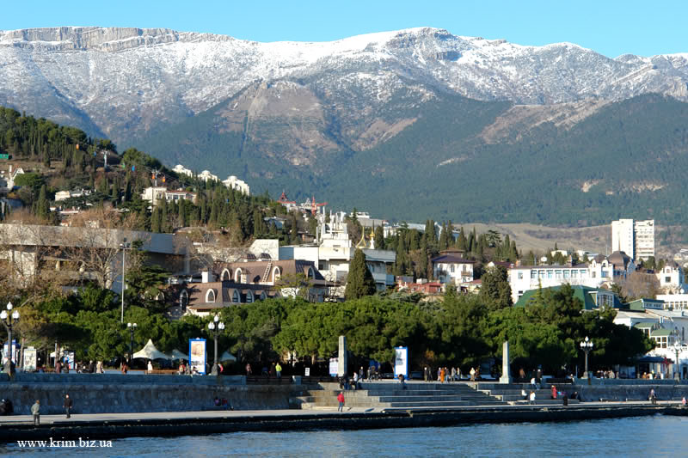
Климат
Климат большей части Крыма характеризуется как климат умеренного пояса: в равнинной части мягкий, степной, в горах - более холодный и влажный. Климат Южобережья (от Алушты до мыса Айя) – субтропический средиземноморский, который отличается более мягкой зимой.
Ялта зимой

Slide 7
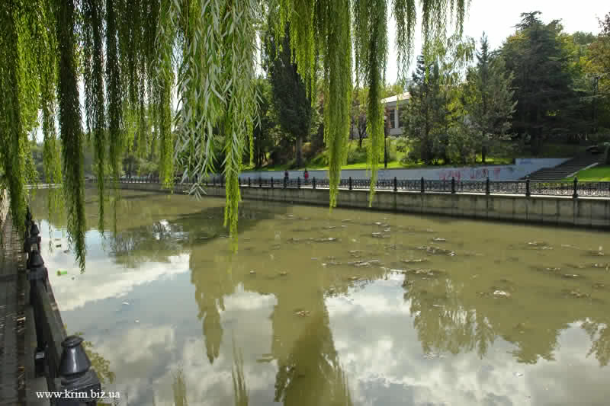
Внутренние воды
Крымские реки небольшие по длине, неширокие, маловодные и мелкие, летом сильно пересыхающие. Самая длинная из них - Салгир, а самая полноводная - Бельбек. Крымские реки очень живописны, нередко образуют каньоны и ущелья, водопады и каскады водопадов, которые представляют интерес для путешественников

Slide 8
Реки
В Крыму около 150 рек. Большая часть из них находится на юге и юго-западе полуострова. Самые протяжённые: Салгир, Альма, Кача, Бельбек, Чёрная. Все они впадают в Чёрное море.
Река Салгир увековечена А. С. Пушкиным в поэме «Бахчисарайский фонтан». 232-километровое русло начинается в районе Ангарского перевала и теряется у берегов Азовского моря . В поэме «Бахчисарайский фонтан» поэт вспоминает о днях, проведенных в Крыму.

Slide 9
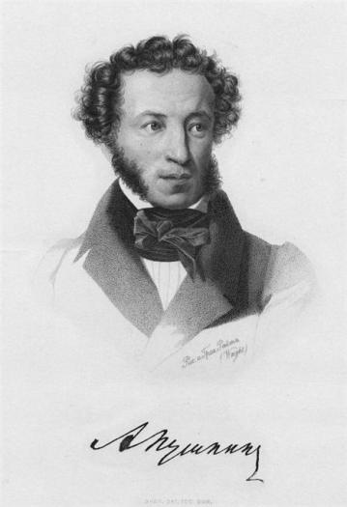
«Бахчисарайский фонтан»
Поклонник муз, поклонник мира,
Забыв и славу и любовь,
О, скоро вас увижу вновь,
Брега веселые Салгира !
Приду на склон приморских гор,
Воспоминаний тайных полный, —
И вновь таврические волны
Обрадуют мой жадный взор.

Slide 10
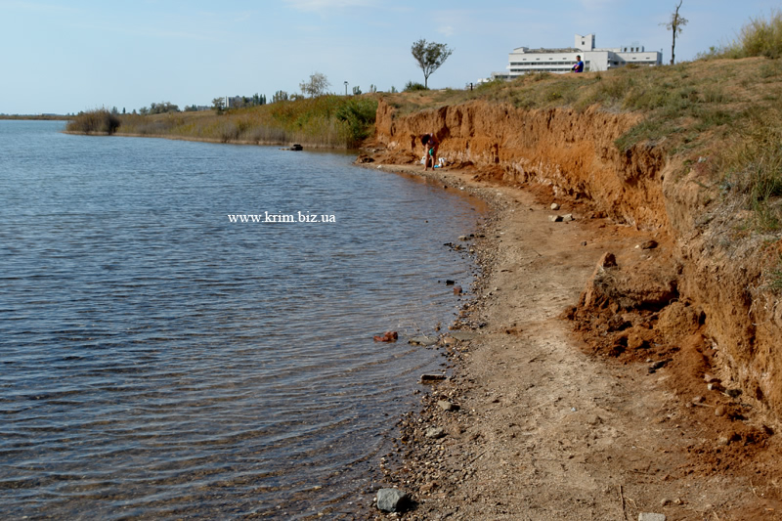
Озёра Крыма
Озера Крыма все соленые. Их около 50. Все крымские озера - бывшие морские заливы (лиманы), отделенные от моря узкими перемычками - пересяпями, которые являются естественными пляжами.
Сакский лиман - озеро Саки.
Длина озера 5 км, ширина – 0,5 до 2 км, площадь около 1085 га. От моря озеро отделено пересыпью шириной 400-650 м и длиной 2 км. Наибольшая глубина озера около 1 метра. Содержит большие залежи целебных (с запахом сероводорода) грязей.
Слой грязи достигает в центре озера толщины 2-2,5 метра. Под ним залегает пласт донной поваренной соли толщиной 1,7 метра. Запасы лечебных грязей составляют 4600 тысячи кубометров. Именно благодаря этим целебным грязям, озеро известно очень давно. Название Саки, возможно, происходит от тюркского "Сай" - мель, мелкое озеро или овраг.

Slide 11
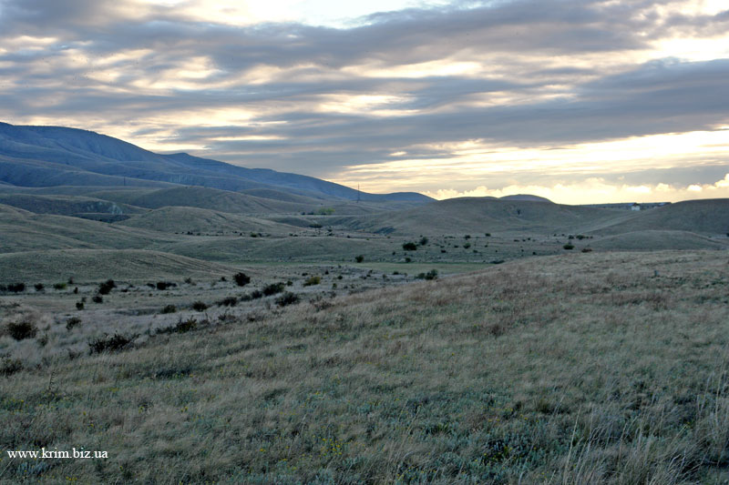
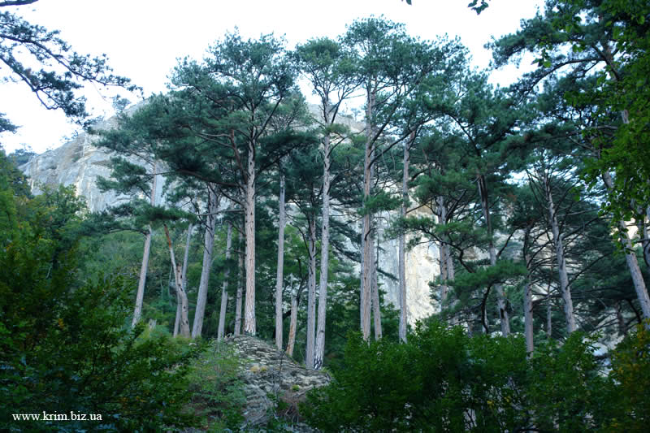
Растительный мир
Характер растительного покрова Крыма тесно связан с рельефом. Растительность Крыма богата и разнообразна, особенно в горах. На полуострове Крым произрастает свыше 2400 видов высших растений, из них 250 - эндемичных, которые не встречаются в других районах мира.
Степь
Лес

Slide 12
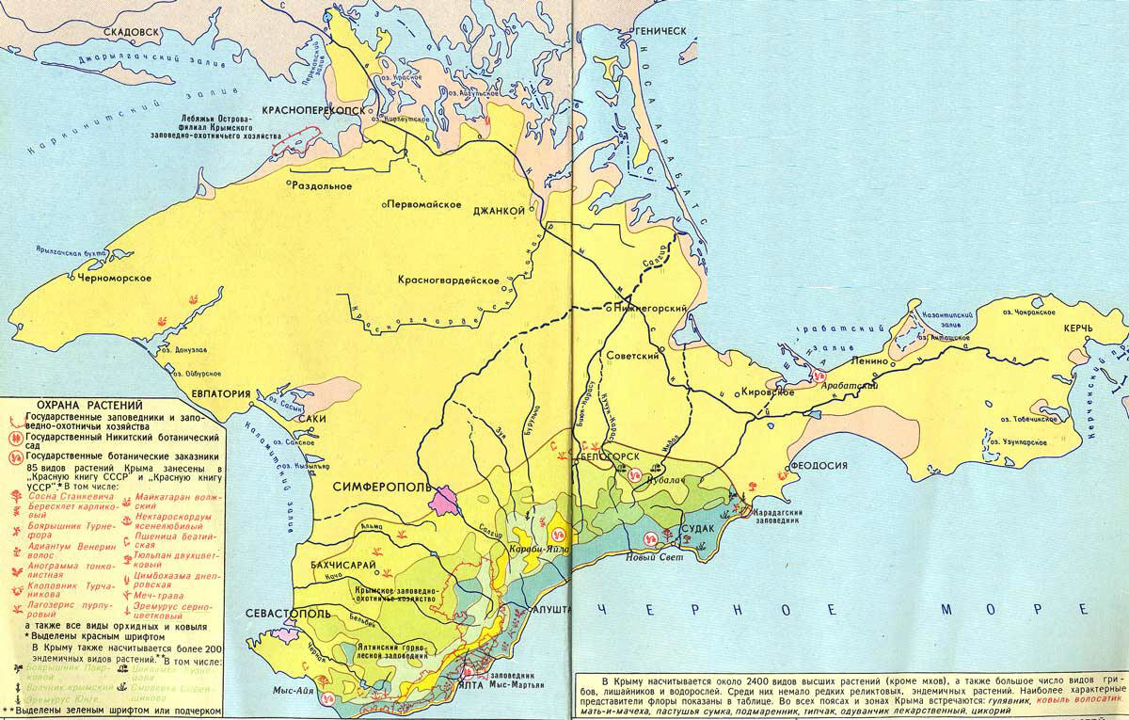

Slide 13
Животный мир
Животный мир Крым не так богат, как растительный. Кроме исконных обитателей полуострова - крымского благородного оленя и косули, из крупных животных водятся дикий кабан, европейский муфлон, завезенный из Корсики. Все они обитают в горном Крыму. Из хищников в настоящее время сохранились барсук, ласка, степной хорек и каменная куница (семейство куньих), енотовидная собака и лисица (семейство собачьих). Из хищных птиц отметим два очень редких вида - белоголовый сип и черный гриф, обитающие в горном Крыму. Многие из крымских растений и животных занесены в различные Красные книги.

Slide 14
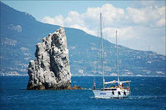
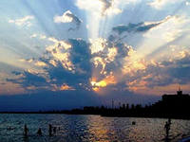
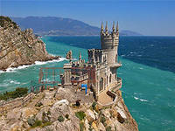
Волшебный край! Очей отрада!
Все живо там: холмы, леса,
Янтарь и яхонт винограда,
Долин приютная краса,
И струй, и тополей прохлада…
Всё чувство путника манит…

